Slide 1
ОРОС ХЭЛ-8

Slide 2
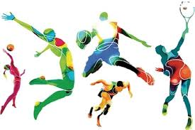
1-р 7 хоног СПОРТ

Slide 3
Задание – 2. Стр 73 уншаад орчуулаарай

Slide 4
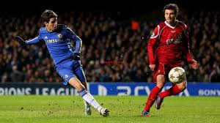
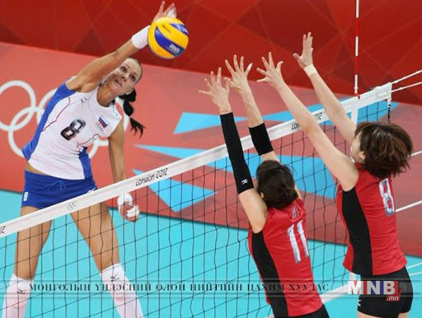
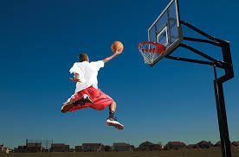
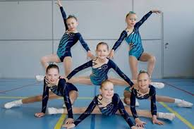
2-р 7 хоног Упр – 5,6,8 Стр – 76 Бичээрэй
Дээрх 4 зургаар өгүүлбэр зохиорой

Slide 5
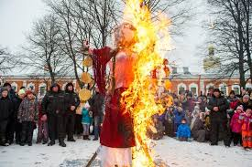
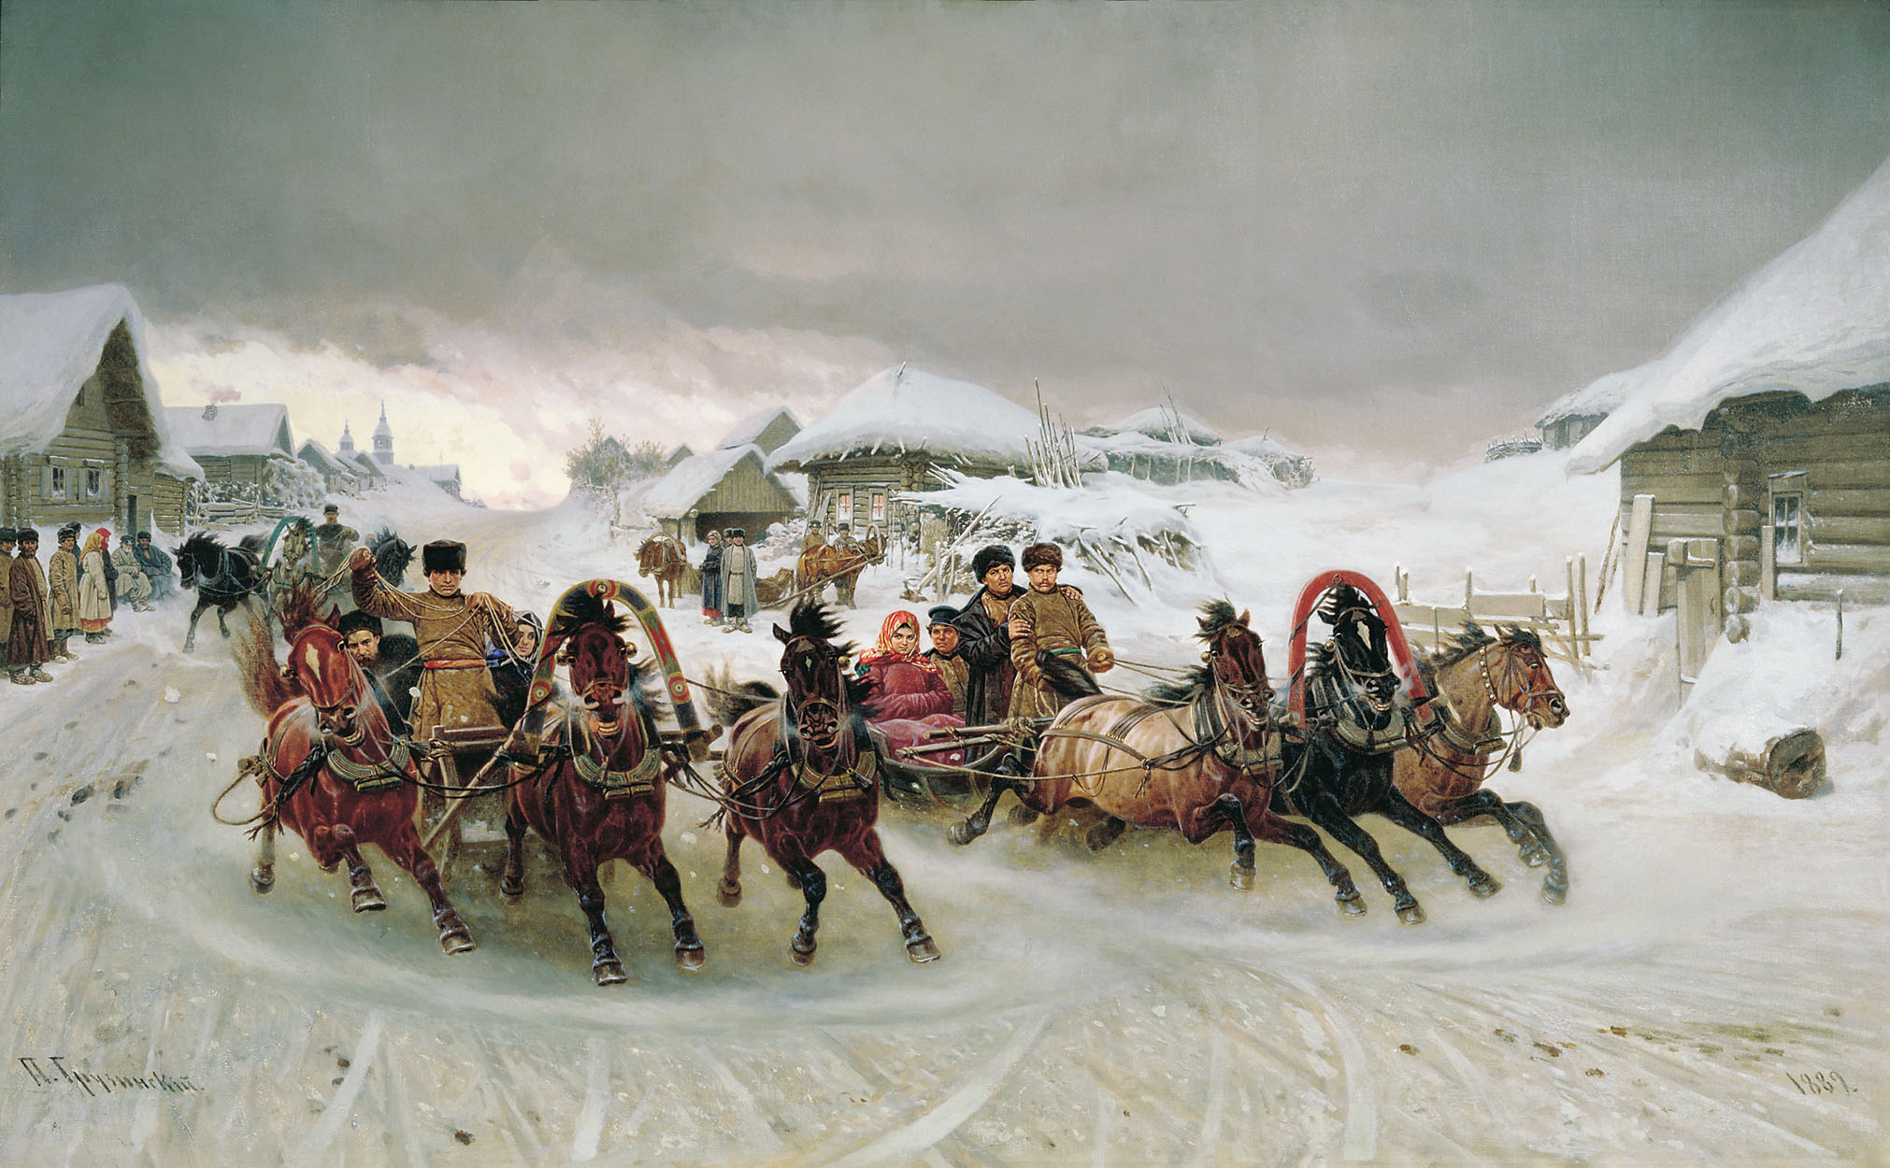
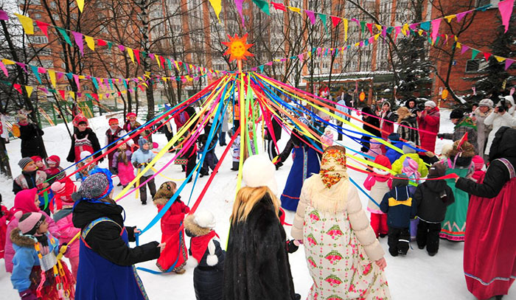
3-р 7 хоног “Масленица” - 10-12 өгүүлбэртэй зохион бичлэг бичээрэй

Slide 6
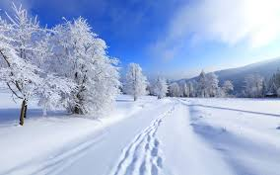
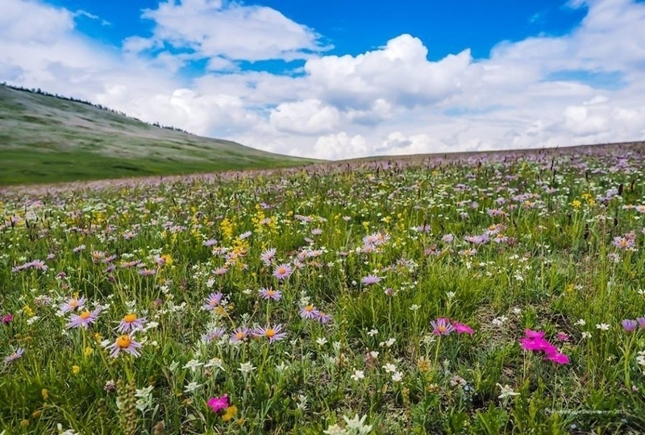
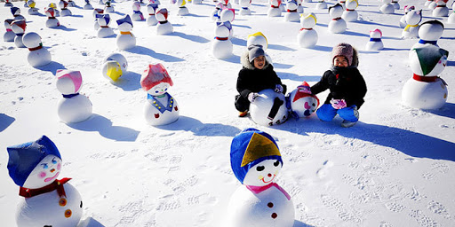
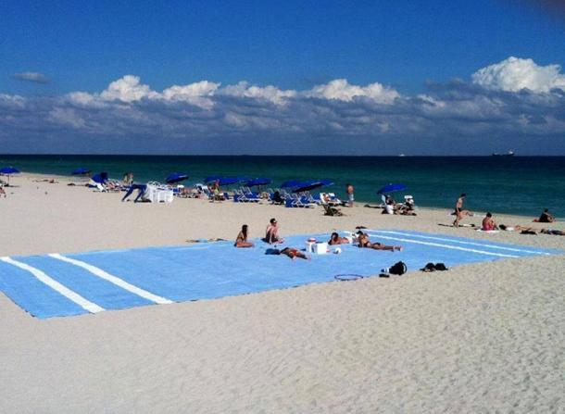
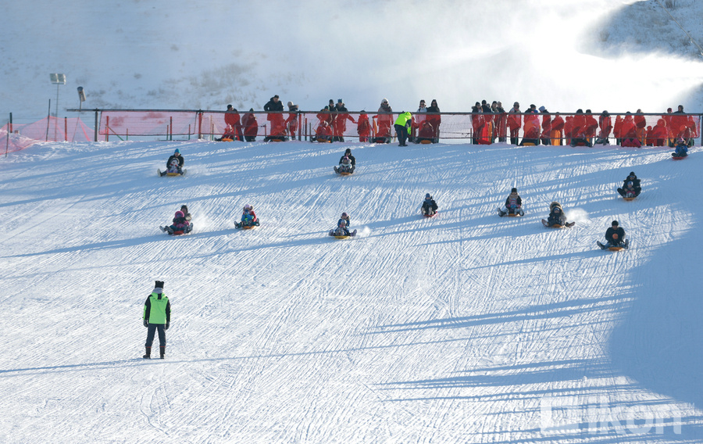
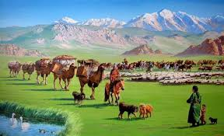
4-р 7 хоног “Моё любимое время года” - 2 улирлаар зохион бичлэг бичээрэй

